Slide 1
PWM
Es la modulación de ancho de pulso.

Slide 2
Al terminar este tema usted deberia de conocer.
El registro SIM_SCGC6
SIM_SOPT2
TPMx_SC
TPMx_C1SC
TPMx_C1V
TPMx_MOD

Slide 3
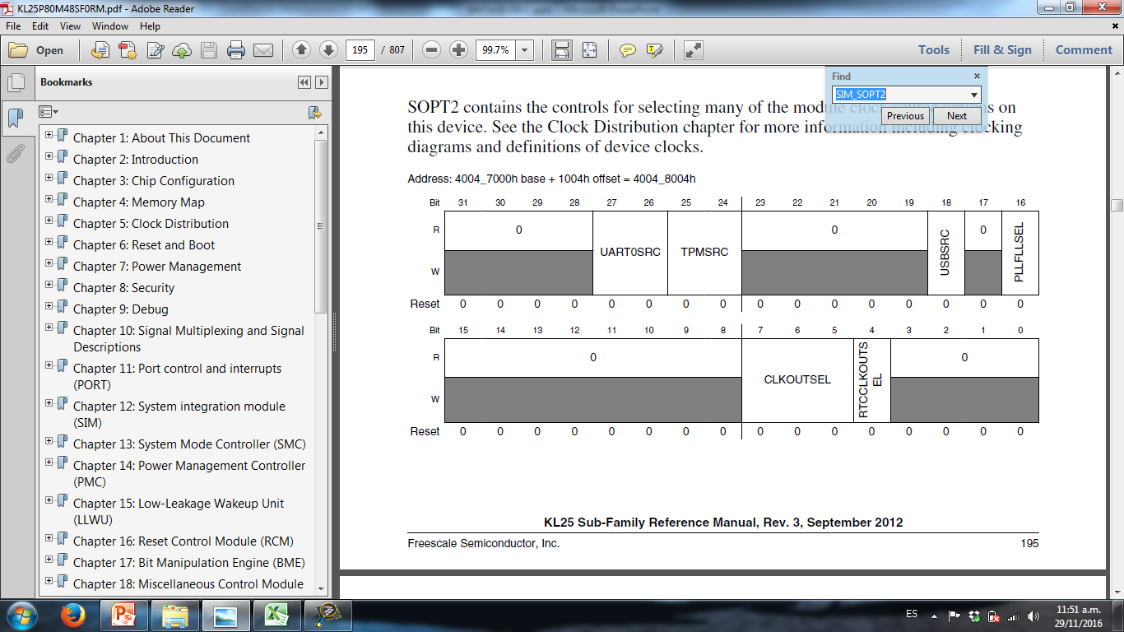
SIM_SOPT2

Slide 4
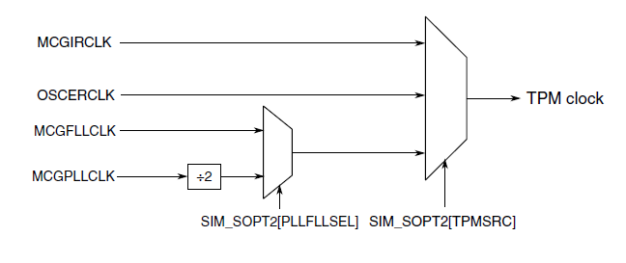
SIM_SOPT2

Slide 5
El SIM_SOPT2 (TPMSRC) indica el reloj que se tendrá en el TPM.
  00 El reloj se desactiva
  01 MCGFLLCLK ó MCGPLLCLK/2
  10 OSCERCLK (48Mhz)
  11 MCGIRCLK (32khz -4Mhz)

Slide 6
Si se activa el OSCERCLK
Si el valor de TPMSRC es de 10b la selección del reloj fue el oscilador externo por lo que se debe de configurar los siguientes registros para trabajar.
  OSC0_CR

Slide 7
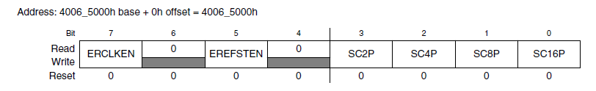
  OSC0_CR
En el OSC0_CR (ERCLKEN) se activa o desactiva el oscilador externo.
  0 Reloj desactivado
  1 Reloj externo

